Slide 1
Длина. Площадь. Объём

Slide 2
Задание 1

Slide 4

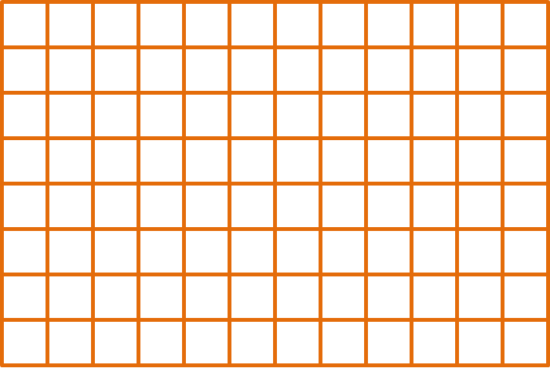
Задание 2

Slide 5



Кубики
Задание 3
Надо добавить ссылку на Кубики….
Я не нашла..

Slide 6
Задание 4
Перейдите по ссылке «Задание 4»
Сосчитайте объем фигуры в кубических единицах. В ответе укажи только число.
  Пример записи ответа : 7
Прикрепите скриншот своего решения в внизу странички.
  Кнопка «Добавить ответ на задание»
1 кубическая
единица

Slide 7
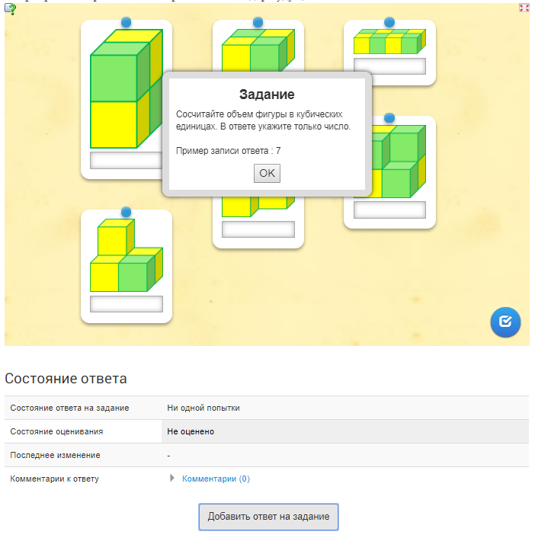
Посмотреть задание в полноэкранном режиме

Slide 8
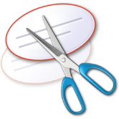
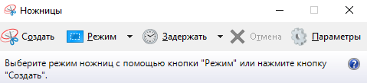
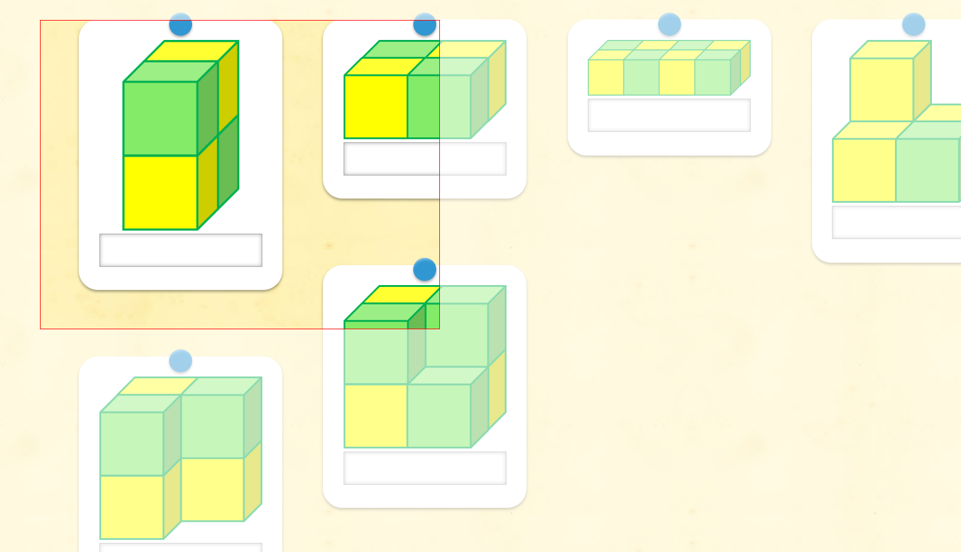
Ножницы

Slide 9
